Slide 1
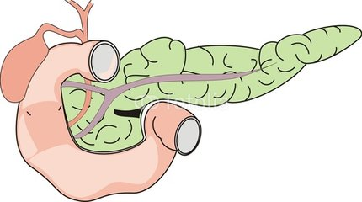


Ιπποκράτειο Γενικό Νοσοκομείο Θεσσαλονίκης
Γ’ Παιδιατρική Κλινική Α.Π.Θ.
Διευθυντής: Καθηγητής κ. Εμμανουήλ Ροηλίδης
ΟΞΕΙΑ ΥΠΟΤΡΟΠΙΑΖΟΥΣΑ ΠΑΓΚΡΕΑΤΙΤΙΔΑ
Φοιτητές
Δέσποινα Μασμανίδου
Γεώργιος Παπαγιάννης
Επιβλέπων Καθηγητής: Ιωάννης Ξυνιάς
Επίκουρος Καθηγητής Παιδογαστρεντερολογίας

Slide 2
Περιεχόμενα
Ανατομία
Φυσιολογία
Ορισμός – Ταξινόμηση
Αιτιολογία
Κλινική εικόνα
Διαγνωστική προσέγγιση
Θεραπεία
Επιπλοκές

Slide 3
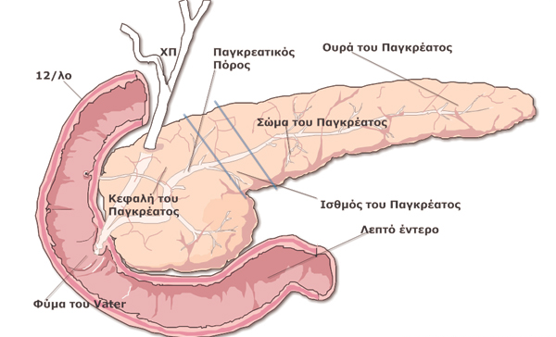
Ανατομία
Notes:
3
Οπισθοπεριτοναικα σε στενή σχέση με στόμαχο και πάγκρεας,

Slide 4
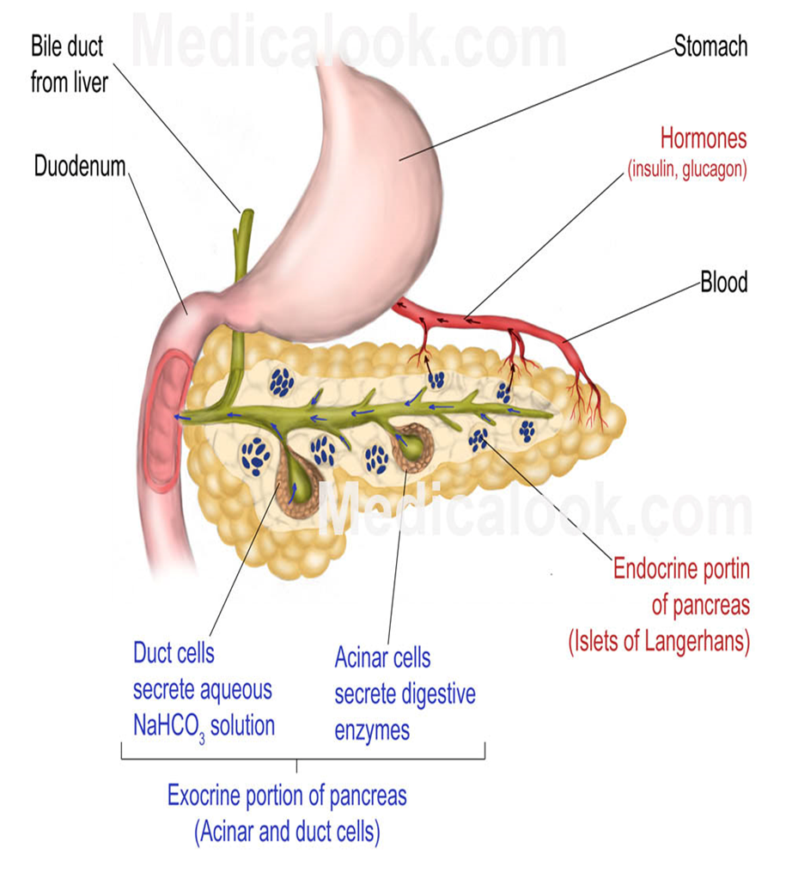
Φυσιολογία
Εξωκρινής λειτουργία
Σεκρετίνη
Χολοκυστοκινίνη
Πνευμονογαστρικό
Αμυλάση Λιπάση Ριβονουκλεάσες
Φωσφολιπάση Θρυψινογόνο
Notes:
4

Slide 5
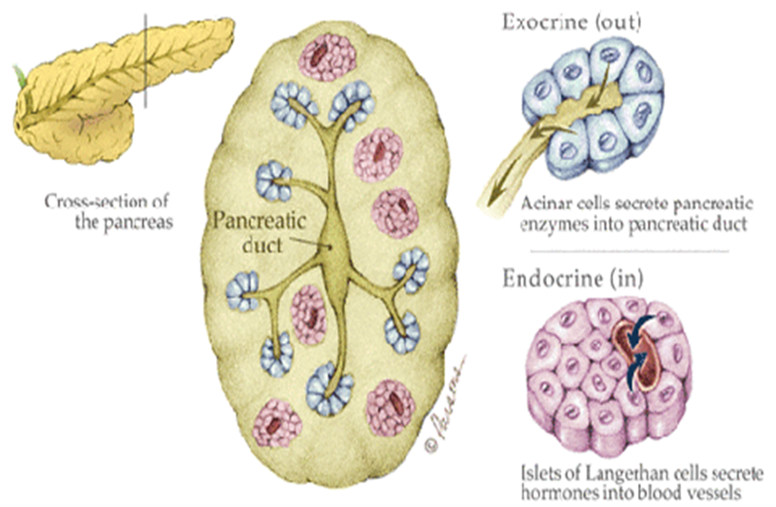
Φυσιολογία (2)
Ενδοκρινής λειτουργία
Νησίδια Langerhans
Β-κύτταρα Ινσουλίνη
Α2-κύτταρα Γλυκαγόνο
D-κύτταρα Σωματοστατίνη
D1-κύτταρα Παγκρεατικό πολυπεπτίδιο

Slide 6

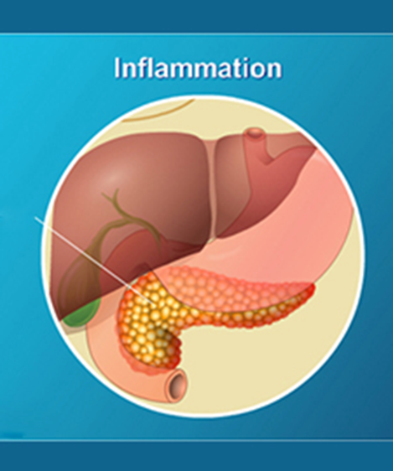
Ορισμός
Οξεία φλεγμονή του παγκρέατος
οφείλεται σε ενεργοποίηση ενζύμων εντός του παγκρεατικού ιστού που οδηγούν στην αυτοπεψία του οργάνου με πιθανή συνοδό συμμετοχή άλλων ιστών της γύρω περιοχής και απομακρυσμένων οργάνων

Slide 7
Ενεργοποίηση πρωτεολυτικών ενζύμων
Βλάβη κυψελιδικών κυττάρων
Ενεργοποίηση καταρράκτη φλεγμονής
Παραγωγή IL-1, IL-6, IL-8, TNF-a, οξείδιο αζώτου και PAF
Καταστροφή του αδένα (οίδημα, ισχαιμία, νέκρωση)

Slide 8
Ταξινόμηση
Οξεία παγκρεατίτιδα(ΑP)
  Κοιλιακό άλγος
  Τιμές αμυλάσης και λιπάσης >3max φυσιολογικών τιμών ορού
  Απεικονιστικά ευρήματα
  - Προϋπόθεση η ισχύς 2/3
Οξεία υποτροπιάζουσα παγκρεατίτιδα(ARP)
  Τουλάχιστον 2 επεισόδια οξείας παγκρεατίτιδας
  προσοχή: απαραίτητη η έλλειψη εκδήλωσης κοιλιακού άλγους για διάστημα >1μηνός ή η ύπαρξη φυσιολογικών τιμών των παραπάνω παγκρεατικών ενζύμων μέχρι την επόμενη κρίση με συνοδό πλήρη απουσία άλγους
Χρόνια παγκρεατίτιδα(CP)
  Μη αναστρέψιμη φλεγμονώδης διαδικασία που οδηγεί σε διαταραχές του παγκρεατικού παρεγχύματος και δυσλειτουργία
ΙNSPPIRE (International Study Group of Pediatric Pancreatitis: In Search for a CuRE), 2012
Notes:
8
Χρόνια παγκρεατίτιδα (απαραίτητη καταγραφή χαρακτηριστικών ιστολογικών και μορφολογικών αλλοιώσεων η ελάττωσης εξωκρινούς η ενδοκρινούς΄λειτουργίας του παγκρέατος

Slide 9
9-35% των παιδιών με οξεία παγκρεατίτιδα θα εμφανίσουν οξεία υποτροπιάζουσα παγκρεατίτιδα
ΑΙΤΙΟΛΟΓΙΑ ΠΑΙΔΙΑΤΡΙΚΗΣ ΟΞΕΙΑΣ ΠΑΓΚΡΕΑΤΙΤΙΔΑΣ
Χολικοί-αποφρακτικοί παράγοντες (10-30%) | Χολόλιθοι Kύστεις χοληδόχου πόρου Δισχιδές πάγκρεας Δυσλειτουργία σφιγκτήρα του Oddi
Φάρμακα(5-25%) | Αζαθειοπρίνη 6-μεκαρπτοπουρίνη Βαλπροϊκό οξύ, Τακρόλιμους Στεροειδή L-ασπαργινάση, Μεσαλαμίνη
Συστηματικά νοσήματα(10-50%) | Σήψη, Shock ΙΦΝΕ Ουραιμικό αιμολυτικό σύνδρομο
Τραύμα(10-20%)
Ιογένης λοίμωξη(8-10%) | COXSACKIE HIV Ανεμευλογιά Ηπατίτιδα A, B
Μικροβιακή λοίμωξη(5-10%) | Λεπτοσπείρωση Σαλμονέλα Gram(-)
Μεταβολικά νοσήματα(5-10%) | Διαβητική κετοξέωση Υπερτριγλυκεριδαιμία Υπερασβεστιαιμία
Ιδιοπαθής(15-30%)
ΕRCP, γενετικοί παράγοντες, αλκοόλ <10%

Slide 10
ΑΙΤΙΟΛΟΓΙΑ ΟΞΕΙΑΣ ΥΠΟΤΡΟΠΙΑΖΟΥΣΑΣ ΚΑΙ ΧΡΟΝΙΑΣ ΠΑΓΚΡΕΑΤΙΤΙΔΑΣ ΣΤΑ ΠΑΙΔΙΑ
Γενετικοί παράγοντες | PRSS1 CFTR SPINK1 CPA1
Αποφρακτικοί παράγοντες | Δισχιδές πάγκρεας
Τοξικοί – μεταβολικοί παράγοντες | Φάρμακα Υπερτριγλυκεριδαιμία Υπερασβεστιαιμία Μεταβολικά νοσήματα
Αυτοάνοση
Ιδιοπάθης
Notes:
10
Συννοση΄΄οτητεσ δρεπανοκυτταρική αναιμια Henoch schonlein chrohn μετεγχειρητικη παγκρεατιτιδα

Slide 11
PRSS1-Παγκρεατίτιδα
Το κατιονικό θρυψινογόνο είναι μια πεπτιδάση της σερίνης η οποία συμβάλλει στη διάσπαση των πρωτεϊνών
Πιο συχνή η μετάλλαξη R122H στο χρωμόσωμα 7 (αλλαγή αργινίνης με ιστιδίνη στο ένζυμο)
Συσχέτιση κληρονομικής παγκρεατίτιδας και μετάλλαξης του PRSS1 με υποτροπιάζουσα και χρόνια παγκρεατίτιδα
Συμβάλλουν και περιβαλλοντικοί, γενετικοί, αποφρακτικοί παράγοντες κατά τη διαδικασία της αυτοπεψίας – ίνωσης και νέκρωσης του παγκρέατος

Slide 12
Κυστική ίνωση και παγκρεατίτιδα
Το γονίδιο του CFTR βρίσκεται στο χρωμόσωμα 7 στη θέση 31.2
Παράγεται ο ρυθμιστής διαμεμβρανικής αγωγιμότητας της κυστικής ίνωσης (CFTR)
>100 μεταλλάξεις, πιο συχνή στο ΔF508
Είναι η πιο συχνή κληρονομική διαταραχή της εξωκρινούς μοίρας του παγκρέατος
Μετάλλαξη στο CFTR σε συνδυασμό με κληρονομικότητα συμβάλλει στην εμφάνιση οξείας υποτροπιάζουσας παγκρεατίτιδας
Σύνθετοι ετεροζυγώτες της CFTR με ένα εκ των 3 αλληλομόρφων 5Τ, 7Τ, 9Τ έχουν μεγαλύτερες πιθανότητες ανάπτυξης οξείας υποτροπιάζουσας και χρόνιας παγκρεατίτιδας
Ασθενείς με μη τυπικές μεταλλάξεις στον CFTR (5Τ, p.L997F) μπορεί να εμφανίσουν οξεία υποτροπιάζουσα παγκρεατίτιδα χωρίς διαταραχή της αναπνευστικής λειτουργίας
Διπλοί ετεροζυγώτες για CFTR και SPINK1/PRSS1 είναι πιο ευάλωτοι για ARP(πιο συχνός συνδυασμός μεταλλάξεων CFTR με SPINK1) και CP
Sultan et al, (2012) Journal of Pediatric Gastroenterology and Nutrition, 54 (5).

Slide 13
Sultan et al, (2012) Journal of Pediatric Gastroenterology and Nutrition, 54 (5).

Slide 14
Σχετικά με SPINK1-Παγκρεατίτιδα
Βρίσκεται στο χρωμόσωμα 5 και πιο συχνή τη μετάλλαξη στο Ν34S
Ο SPINK1 αποτελεί αναστολέα πρώιμης ενεργοποίησης της θρυψίνης
Ανευρίσκεται στο 1-3% του γενικού πληθυσμού
Σε παιδιά με υποτροπιάζουσα παγκρεατίτιδα το ποσοστό αυτό προσεγγίζει το 25%!
Σε συνδυασμό με άλλους παράγοντες (περιβαλλοντικούς, συστηματικά νοσήματα, μεταλλάξεις σε άλλα γονίδια) προδιαθέτει και τροποποιεί τη φλεγμονή του παγκρέατος

Slide 15
Αποδεικνύεται η συνέργεια της ανατομικής ανωμαλίας (δισχιδές πάγκρεας) και της γονιδιακής μετάλλαξης στην ανάπτυξη οξείας υποτροπιάζουσας και χρόνιας παγκρεατίτιδας
*εξαίρεση αποτελεί ο PRSS1
Δισχιδές πάγκρεας
7% του γενικού πληθυσμού
Σχεδόν στο 50% του πληθυσμού με παγκρεατίτιδα και γονιδιακές μεταλλάξεις(ιδίως CFTR)
Kumar et al, (2016) JAMA Pediatrics, 170 (60).

Slide 16

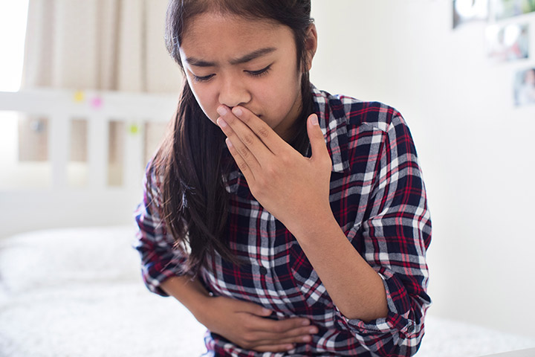
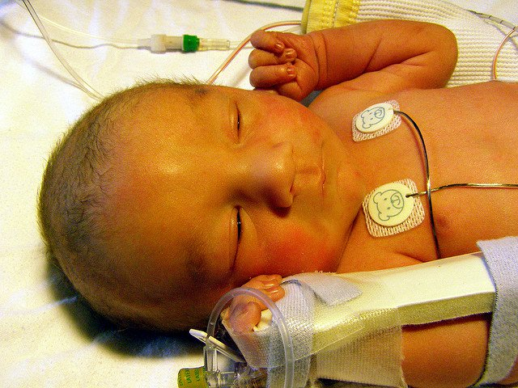

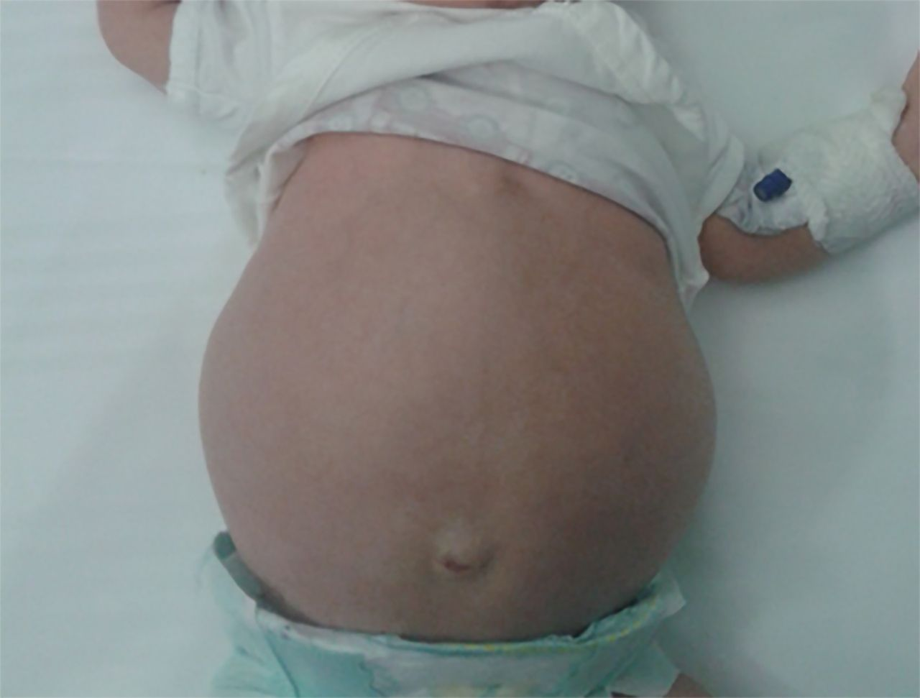
Κλινική εικόνα
Κοιλιακό άλγος (80-90%)
Ναυτία – έμετος (40-80%)
Πυρετός (20-30%)
Μετεωρισμός (20-30%)
Ίκτερος
Ασκίτης
Πλευριτική συλλογή
Ανορεξία
Απώλεια βάρους
Βρέφη και μικρά παιδιά:
Ευερεθιστότητα
Μετεωρισμός
Έμετος
Αφυδάτωση, ταχυκαρδία, υπόταση
Δύσπνοια
Αιμορραγία
Νοητική σύγχυση

Slide 17
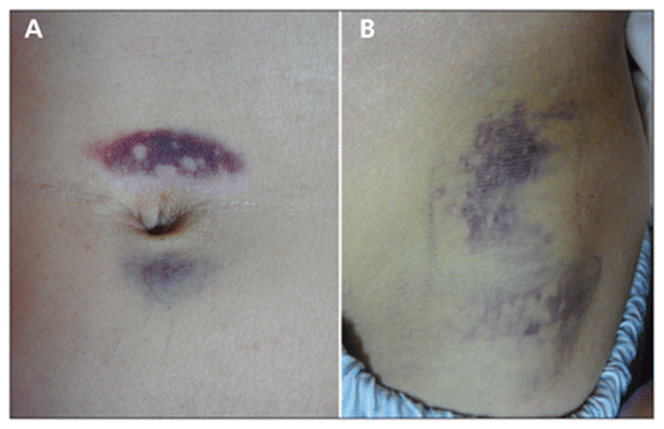
Κλινικά Σημεία
Σημείο Cullen (περιομφαλικά)
Σημείο Grey-Turner (οσφυϊκά)
Μειωμένοι εντερικοί ήχοι
Eν τω βάθει ευαισθησία
Ψηλαφητή κοιλιακή μάζα
Α) Σημείο Cullen, B) Σημείο Grey-Turner

Slide 18
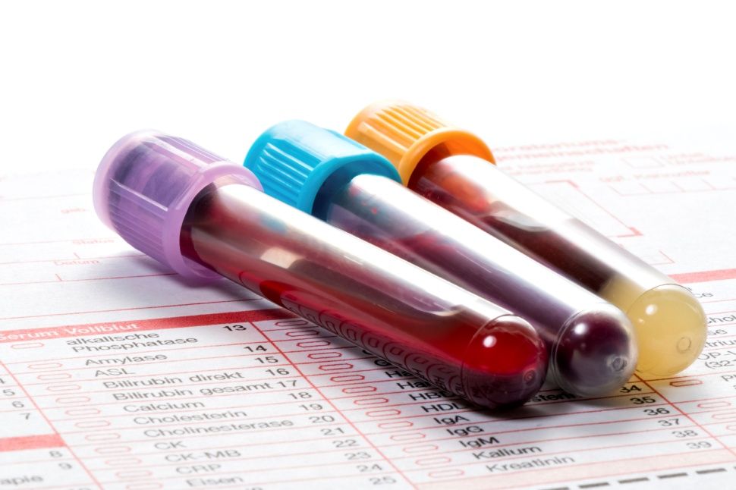
Εργαστηριακά Ευρήματα
Αμυλάση Ορού
Αμυλάση Ούρων
Λιπάση Ορού
Κατιονικό θρυψινογόνο ορού

Slide 19
Αμυλάση ορού
Φυσιολογικές τιμές:
- Νεογνά <0-17 U/L
- 1-3 ετών <8-79 U/L
- 4-17 ετών <110 U/L
Αύξηση της αμυλάσης ορού τις πρώτες 6-12 ώρες
- μικρή ημιπερίοδο ζωής (~130 λεπτά)
- διατήρηση 3-5 ημέρες.

Slide 20
Αίτια Υπεραμυλασαιμίας
Παρωτίτιδα
Σιελαδενίτιδα
Όγκοι παγκρέατος
Νοσήματα χοληφόρων
Εντερική απόφραξη
Διάτρηση πεπτικού έλκους
Μειωμένη νεφρική κάθαρση
Εγκαύματα
Τραύμα
Χειρουργικές Επεμβάσεις

Slide 21
Αμυλάση ούρων
Το 24% της αμυλάσης του ορού αποβάλλεται αναλλοίωτο μέσω των νεφρών.
Φυσιολογικές τιμές: 35-260 U/L
Αυξημένη κάθαρση της αμυλάσης λόγω ελάττωσης της σωληναριακής επαναρρόφησής της.

Slide 22
Λιπάση ορού
Αύξηση της λιπάσης τις πρώτες 4-8 ώρες
- διατήρηση για 8-14 ημέρες
Σημαντικά υψηλότερη ευαισθησία σε σχέση με την αμυλάση
- συνδυασμός των δύο προτιμότερος για τη διάγνωση
Ιδιαιτερότητα σε βρέφη και μικρά παιδιά
Τιμές >7φορές μεγαλύτερες των φυσιολογικών κατά το πρώτο 24ωρο μπορούν να υποδείξουν τη σοβαρότητα της νόσου.

Slide 23
Μη ειδικά εργαστηριακά ευρήματα
Λευκοκυττάρωση
Αύξηση της CRP
Υπασβεστιαιμία
Υπερχολερυθριναιμία
Υπεργλυκαιμία
Διαταραχές αιματοκρίτη
Αυξημένη αλκαλική φωσφατάση, γ-GT, LDH, τρανσαμινάσες

Slide 24
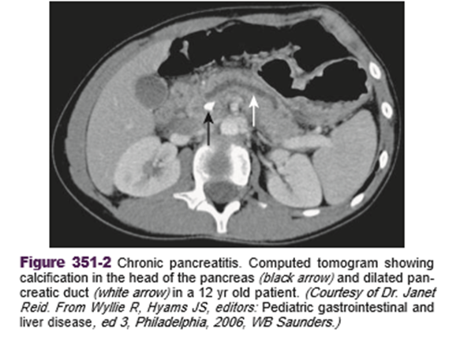
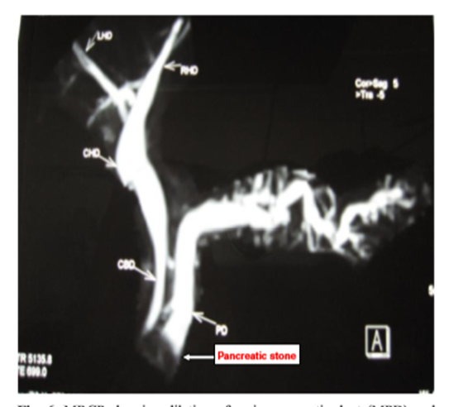
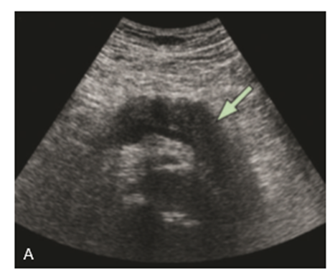
Απεικονιστικός Έλεγχος
Α/α Θώρακα
Α/α κοιλίας
Υπερηχογράφημα κοιλίας
CT/CECT
ΜRI
MRCP
ERCP
Sathiyasekarani et al, (2016) Indian Journal of Pediatrics, doi: 10.1007/s12098-016-2115-1.

Slide 25
Θεραπεία Οξέoς Επεισοδίου
Αναλγητικά (παρακεταμόλη, ιβουπροφαίνη, μορφίνη, πεθιδίνη)
Τοποθέτηση Ρινογαστρικού Καθετήρα
IV υγρά και ηλεκτρολύτες
Επανασίτιση με ρινογαστρικό ή ρινονηστιδικό καθετήρα
Αντιβιοτικά (ένδειξη μόνο σε επιμόλυνση νεκρωτικών ιστών)
Ενδοσκοπικές Τεχνικές (τοποθέτηση stent, παροχέτευση ψευδοκύστης, ERCP)
Χειρουργική Αντιμετώπιση
Notes:
Early enteral feeding within 36 h results in improved nitrogen balance, wound healing, host immune function, preservation of intestinal mucosal integrity and decreased infections. It is recommended that feeding should be started with readily digestible food once the child is free of pain. Enteral feeding may be limited by ileus and if persistent for more than 5 d, parenteral nutrition will be required

Slide 26
Διαγνωστικός και θεραπευτικός αλγόριθμος με βάση τα κριτήρια INSPPIRE
Πλήρες ιστορικό και φυσική εξέταση
Παχυσαρκία: Μείωση βάρους
Φάρμακα: Διακοπή χρήσης
Μεταβολική: Κατάλληλη αγωγή
Μικρολιθίαση (Χολικές πέτρες < 3 mm): Σφιγκτηροτομή
Επίπεδο – Ι
Έλεγχος ηπατικής λειτουργίας, λιπιδίων, ασβεστίου
Επανάληψη USG στην κοιλιά
Επίπεδο – ΙΙ
Μέτρηση κλασμάτων IgG
MRCP, ERCP, EUS
Αυτοάνοση: Στεροειδή
Δισχιδές πάγκρεας: Θηλοτομή
Κύστεις χοληδόχου πόρου: Πλήρης εκτομή
Ταυτοποίηση μεταλλάξεων: Παρακολούθηση για χρόνια πακρεατίτιδα
Επίπεδο – ΙΙΙ
Γενετικές μελέτες
Sathiyasekarani et al, (2016) Indian Journal of Pediatrics, doi: 10.1007/s12098-016-2115-1.

Slide 27
Θεραπεία οξείας υποτροπιάζουσας παγκρεατίτιδας
Αναλγητικά(ακετομινοφαίνη, ιβουπροφαίνη)
Παγκρεατικά Ένζυμα
Αντιόξινα
Βιταμίνες(A,D,E,K)
ERCP
Χειρουργική αντιμετώπιση
Notes:
27

Slide 28
Θεραπεία | APR% | CP%
Φάρμακα
Αναλγητικά | 36 | 57
Παγκρεατικά ένζυμα | 21 | 59
Βιταμίνες ή αντιόξινα | 8 | 15
Στεροειδή | 0 | 6
Οκτρεοτίδη | 1 | 4
Ενδοσκοπικές τεχνικές
ERCP | 14 | 68
Σφιγκτηροτομή | 7 | 26
Stent παγκρεατικού πόρου | 4 | 44
Stent χοληδόχου πόρου | 1 | 8
Αφαίρεση λίθων του παγκρεατικού πόρου | 1 | 22
Χειρουργικές τεχνικές
Χολοκυστεκτομή | 10 | 20
Αφαίρεση κύστης ή ψευδοκύστης | 2 | 4
Απονεύρωση του κοιλιακού πλέγματος | 0 | 3
Παγκρεατοδωδεκαδακτυλεκτομή | 0 | 9
Υφολική παγκρεατεκτομή | 0 | 1
Ολική παγκρεατεκτομή με αυτομεταμόσχευση κυψελιδικών κυττάρων | 0 | 20
Kumar et al, (2016) JAMA Pediatrics, 170 (60), pp. 562-569.

Slide 29
Επιπλοκές
Τοπικές
Συστηματικές
Απόστημα
Ψευδοκύστη
Παγκρεατικός ασκίτης
Παγκρεατική νέκρωση
Σηπτική καταπληξία
Πολυοργανική ανεπάρκεια
ΣΑΔ
Αιμορραγία από το πεπτικό
Πλευριτική συλλογή
Διαταραχές πήξης
Υπεργλυκαιμία
Θρόμβωση της σπληνικής φλέβας

Slide 30
Συμπεράσματα
Οι έρευνες για την οξεία υποτροπιάζουσα παγκρεατίτιδα βρίσκονται ακόμα στα σπάργανα.
9-35% των παιδιών με οξεία παγκρεατίτιδα θα εμφανίσουν οξεία υποτροπιάζουσα παγκρεατίτιδα και ένα μεγάλο ποσοστό θα μεταβεί σε χρόνια.
Τα δύο κυριότερα αίτια είναι οι γονιδιακές μεταλλάξεις και οι ανατομικές ανωμαλίες.
Συνδυασμός κλινικής εικόνας, εργαστηριακών και απεικονιστικών ευρημάτων.
Χορήγηση αναλγητικών, παγκρεατικών ενζύμων και λιποδιαλυτών βιταμινών.

Slide 31
Βιβλιογραφία
Sultan, M., Werlin, S., Venkatasubramani, N. (2012) Genetic Prevalence and Characteristics in Children With Recurrent Pancreatitis. Journal of Pediatric Gastroenterology and Nutrition, 54 (5), pp. 645-650.
Minen, F., De Cunto, A., Martelossi, S., Ventura, A. (2012) Acute and recurrent pancreatitis in children: exploring etiological factors. Scandinavian Journal of Gastroenterology, 47, pp. 1501-1504.
Poddar, U., Kumar Yachha, S., Mathias, A., Choudhuri, G. (2015) Genetic predisposition and its impact on natural history of idiopathic acute and acute recurrent pancreatitis in children. Digestive and Liver Disease, 47, pp. 709-714.
Lucidi, V., Alghisi, F., Dall’Oglio, L., D’Apice, M.R., Monti, L., De Angelis, P., Gambardella, S., Angioni, A., Novelli, G. (2011) The Etiology of Acute Recurrent Pancreatitis in Children: A Challenge for Pediatricians. Pancreas, 40 (4), pp. 517-521.
Kumar, S., Ool, C.Y., Werlin, S., Abu-El-Haija, M., Barth, B., Bellin, M.D., Durie, P.R., Fishman, D.S., Freedman, S.D., Gariepy, C., Giefer, M.J., Gonska, T., Heyman, M.B., Himes, R., Husain, S.Z., Lin, T.K., Lowe, M.E., Morinville, V., Palermo, J.J., Pohl, J.F., Schwarzenberg, S.J., Troendle, D., Wilschanski, M., Zimmerman, M.B., Uc A. (2016) Risk Factors Associated With Pediatric Acute Recurrent and Chronic Pancreatitis. JAMA Pediatrics, 170 (60), pp. 562-569.

Slide 32
Párniczky, A., Abu-El-Haija, M., Husain, S., Lowe, M., Oracz, G., Sahin-Tóth Mikló, Szabó FlóK, Uc A., Wilschanski, M., Witt, H., Czakó, Láó, Grammatikopoulos T., Rasmussen, I.C., Sutton, R., Hegyi, Pé. (2018) EPC/HPSG evidence-based guidelines for the management of pediatric pancreatitis. Pancreatology, doi: 10.1016/j.pan.2018.01.001.
Pohl, J.F. & Uc, A. (2015) Peadiatric pancreatitis. Pancreas, 31 (5), pp. 380-386.
Sathiyasekaran, M., Biradar, V., Ramaswamy, G., Srinivas, S., Ashish, B., Sumathi, B., Nirmala, D., Geetha, M. (2016) Pancreatitis in Children. Indian Journal of Pediatrics, doi: 10.1007/s12098-016-2115-1.
Kliegman, R.M., Stanton, B.F., St Geme, J.W., Schor, N.F. (2016) Nelson Textbook of Pediatrics, 20th Ed., R.E. Behrman, Canada.
Wyllie, R., Hyams, J.S., Kay, M. (2016) Pediatric Gastrointestinal and Liver Disease, 5th Ed., Elsevier, United States of America.

Slide 33
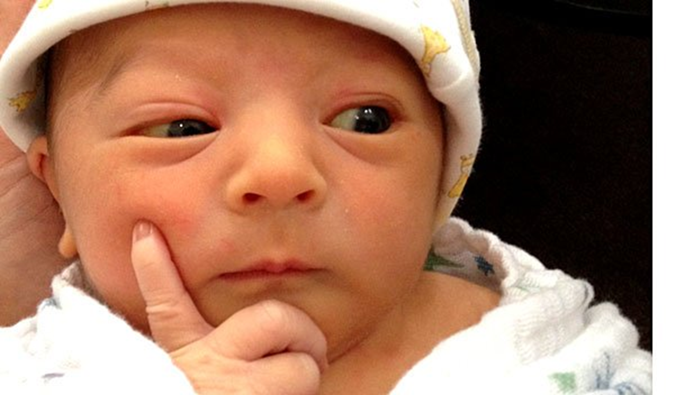
Σας ευχαριστούμε!

